Slide 1
Nauka o podniku
-
Náklady podniku
.
Tomáš Pražák
Přednášející

Slide 2
Náklady podniku
finanční ohodnocení spotřebovaných výrobních faktorů při tvorbě výrobku (služby) a jeho prodeji
ukazatel kvality vnitropodnikových procesů
dvojí pojetí nákladů:
pohledu finančního účetnictví - pro externí uživatele (finanční úřad, banky, …),
z pohledu manažerského účetnictví - pro interního uživatele, (vnitropodnikové účetnictví)

Slide 3
Náklady vs. výdaje
Výdaje = úbytek peněz v pokladně nebo na běžném účtu bez ohledu na jejich použití
Příklad: nákup stroje
Výdaje = platba za stroj
Náklad = odpis (jen část výdajů za stroj v závislosti na odpisové skupině)

Slide 4
Klasifikace nákladů
podle nákladových druhů
účelové třídění nákladů:
podle místa vzniku a odpovědnosti
podle výkonů (kalkulační hledisko)
v závislosti na změnách objemu výroby
z pohledu vnitropodnikového řízení nákladů
podle podnikových funkcí
z pohledu nákladů v manažerském rozhodování

Slide 5
skupiny nákladů:
provozní náklady:
spotřeba materiálu
spotřeba energie
spotřeba a použití externích prací a služeb
osobní náklady (mzdové náklady včetně zdravotního a sociálního pojištění)
odpisy
finanční náklady (úroky, pojistné, daně)
mimořádné náklady (manka, škody,…)

Slide 6
Příklad :
Škody způsobené sněhovou kalamitou
Krádeže zaměstnanců
Ochranné pracovní prostředky
PHM do služebních vozidel
Náhradní díly
Mimořádné odměny zaměstnanců
Pojištění majetku

Slide 7
Členění nákladů podle místa vzniku a odpovědnosti
třídění podle vnitropodnikových útvarů
jednicové náklady:
výrobní technologické náklady, které lze spojit jednoznačně s určitým výkonem (výrobkem, službou)
přímo souvisí s jednotkou výkonu (t, kg, kus,…)
proporcionálně závislé na objemu výroby

Slide 8
režijní náklady:
nelze je jednoznačně přiřadit k určitému výkonu:
výrobní režie (technologické náklady, náklady na obsluhu, zajištění a řízení)
odbytová režie
správní režie
zásobovací režie
jejich řízení je obtížnější a méně přesné než v případě jednicových nákladů

Slide 9
Příklad 1: jednicové náklady při výrobě nábytku: dřevo, kování, tenkostěnné ocelové profily, plastové kryty, lak
Příklad 2: jednicové náklady při malování kancelářských prostor: spotřeba barev, spotřeba vody

Slide 10
Kalkulační členění nákladů
sledujeme náklady v závislosti na způsobu přiřazování nákladů na nositele nákladů
přímé náklady (jejich součástí jsou jednicové náklady)
nepřímé náklady (režijní náklady, které nelze přiřadit na konkrétní výrobek)
vzhledem k existenci společných nepřímých nákladů pro skupinu výkonů je základní otázkou způsob přiřazování společných nákladů ke konkrétním výkonům

Slide 11
Členění nákladů v závislosti na změnách objemu výroby
variabilní náklady – jejich výše je závislá na objemu produkce
fixní náklady – jejich výše není svázána s objemem produkce
přiřazování fixních nákladů patří k nejobtížnější úkolům podnikové ekonomiky

Slide 12
Celkové a jednotkové variabilní náklady
N_{v} [Kč]

Slide 13
Celkové a jednotkové fixní náklady

Slide 14
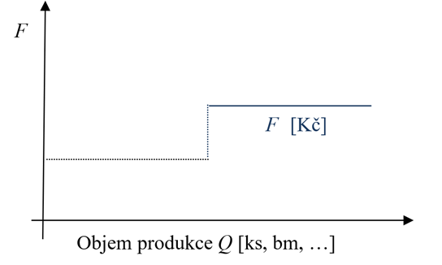
Skoková změna výše fixních nákladů

Slide 15
Náklady podle podnikových funkcí
náklady na pořízení (nákup)
náklady na skladování
náklady na výrobní proces
náklady na činnost správních útvarů
náklady na odbyt

Slide 16
Manažerské pojetí nákladů
pracuje s ekonomickými (skutečnými, relevantními) náklady
zahrnuje i tzv. oportunitní (alternativní) náklady (náklady obětované (ušlé) příležitosti) - ušlý výnos, který je ztracen, když není výrobní zdroj použit na nejlepší variantu.
ekonomický zisk = celkový výnos - ekonomické náklady
nulový ekonomický zisk neznamená, že účetně vykazuje zdanitelný základ v hodnotě 0!

Slide 17
Příklad: Společnost Cemitex v současnosti využívá kapacity svých skladů na 80 %. Na údržbu nevyužitých prostor vynakládá v průměru 10 000 Kč měsíčně. Společnost obdržela nabídku na pronájem těchto nevyužitých prostor za 15 000 Kč měsíčně. To by ale znamenalo zvýšení spotřeby energie o 2 000 Kč měsíčně a zaměstnat ostrahu za 10 000 Kč měsíčně. Náklady na údržbu se nezmění. Rozhodněte, zda bude efektivní volné prostory pronajmout.

Slide 18
Řešení:
Bez pronájmu:
náklady: 10 000 Kč
výnos: 0 Kč
VH = -10 000 Kč
S pronájmem:
náklady: 10 000 + 2 000 + 10 000 = 22 000 Kč
výnos: 15 000 Kč
VH = -7 000 Kč
Pronájem se vyplatí.

